Slide 1
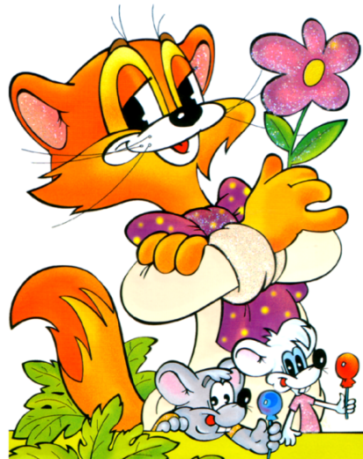
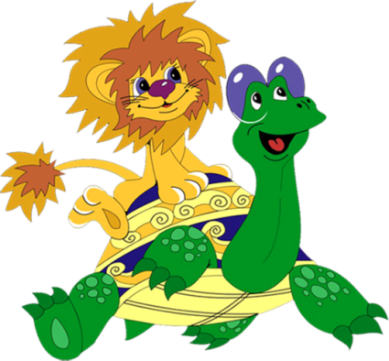
Тест на определение
уровня
развития памяти
детей 6-7лет
Меню школьного психолога http://psi-school.ru/

Slide 2
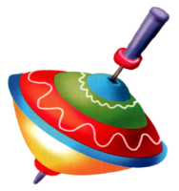



№1
Запомни предметы
Меню школьного психолога http://psi-school.ru/
Notes:
Назови картинки. Запомни их. Закрой слайд и постарайся вспомнить все предметы. 1балл – запомнил все предметы. 0,5 балла – не запомнил 1-2 предмета. 0 – не запомнил 3-4 предмета.

Slide 3






№2
Запомни узор на фигурах
Меню школьного психолога http://psi-school.ru/

Slide 4
№2
Запомни узор на фигурах
Меню школьного психолога http://psi-school.ru/
Notes:
1балл – запомнил все узоры, 0.5 – сделал 1-2 ошибки, 0 – допустил 3 и более ошибок.

Slide 5

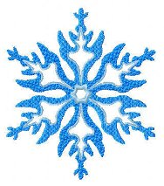


№3
Запомни, как расположены фигуры в таблице
Меню школьного психолога http://psi-school.ru/

Slide 6


Размести картинки по местам
Меню школьного психолога http://psi-school.ru/
Notes:
1 балл – запомнил и правильно разместил все картинки. 0,5 балла – допустил одну ошибку. 0 баллов – допустил 2 и более ошибки.

Slide 7
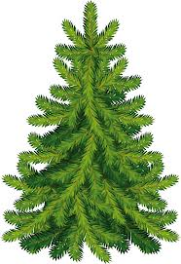
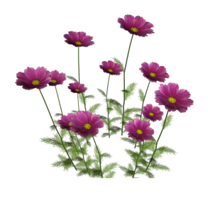
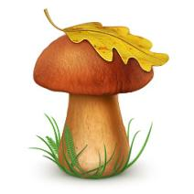


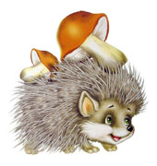


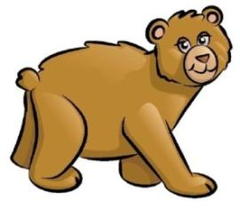

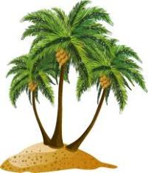
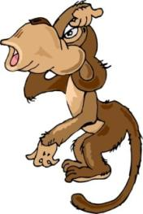
Запомни пары картинок
№4
Меню школьного психолога http://psi-school.ru/

Slide 8
Каких картинок не хватает?
Меню школьного психолога http://psi-school.ru/
Notes:
1балл – запомнил все предметы. 0,5 балла – не запомнил 1-2 предмета. 0 – не запомнил 3-4 предмета.

Slide 9
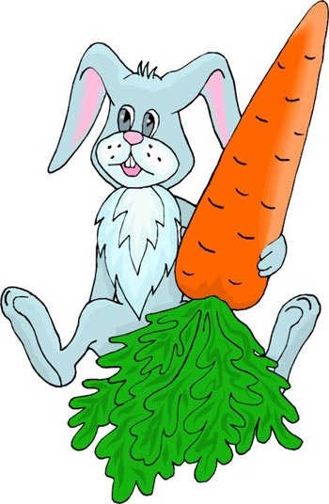
№5
Послушай, запомни, повтори
Зайчика – трусишка
По полю бежал.
В огород забежал,
Морковку нашел.
Капустку нашел,
Сидит, грызет.
Иди прочь –
Хозяин идет!
Меню школьного психолога http://psi-school.ru/
Notes:
1балл – запомнил и повторил потешку без ошибок.. 0,5 балла – запомнил, но повторил с 1-2 неточностями. 0 – не смог запомнить потешку, при повторении допустил много неточностей.

Slide 10
№6
Запомни расположение
закрашенных квадратов
Нарисуй так же внизу
Меню школьного психолога http://psi-school.ru/
Notes:
1балл – запомнил расположение квадратов, и закрасил их правильно. 0,5 балла – допустил 1-2 ошибки. 0 баллов – допустил 3 и более ошибки.

Slide 11
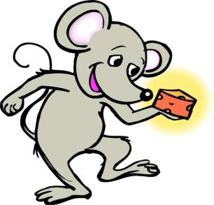
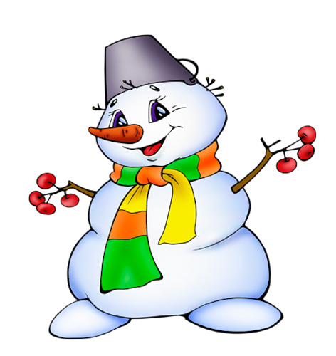
№7
Послушай, запомни, доскажи
Веселый снеговик.
Говорящий попугай.
Высокая береза.
Широкая река.
Маленькая улитка.
Черная шляпа.
Хитрая мышка.
Заводная игрушка.
Меню школьного психолога http://psi-school.ru/

Slide 12
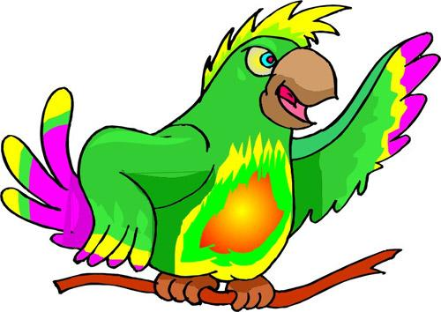

Послушай, запомни, доскажи
Заводная ...
Веселый …
Говорящий ...
Высокая …
Маленькая ...
Черная …
Хитрая ... Широкая …
Меню школьного психолога http://psi-school.ru/
Notes:
1балл – запомнил и назвал все слова. 0,5 балла – не назвал 1-2 слова. 0 – не назвал 3-4 и более слов.

Slide 13
№8
Запомни значки в фигурах
+
5
^
*
?
Меню школьного психолога http://psi-school.ru/

Slide 14
Какие значки были в фигурах?
Меню школьного психолога http://psi-school.ru/
Notes:
1балл – запомнил и правильно расставил все знаки. 0,5 балла – допустил 1-2 ошибки. 0 – допустил 3 и более ошибок.

Slide 15
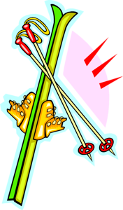


№9
Запомни пары слов
Зима – лыжи
Озеро - утка
Ручка – тетрадь
Африка – верблюд
Клоун – шарик
Лес – ягоды
Самолет – туча
Цветы - ваза
Меню школьного психолога http://psi-school.ru/

Slide 16
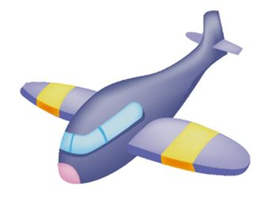
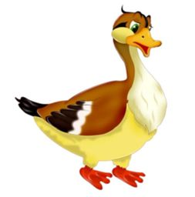

Назови второе слово в паре
Зима – …
Утка – …
Ручка – …
Африка – …
Клоун – …
Лес – …
Самолет – …
Цветы - …
Меню школьного психолога http://psi-school.ru/
Notes:
1балл – запомнил все слова в парах. 0,5 – не смог вспомнить 1-2 слова. 0 – не смог вспомнить 3 – 4 и более слов.

Slide 17


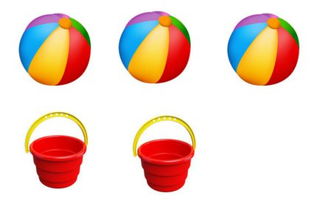
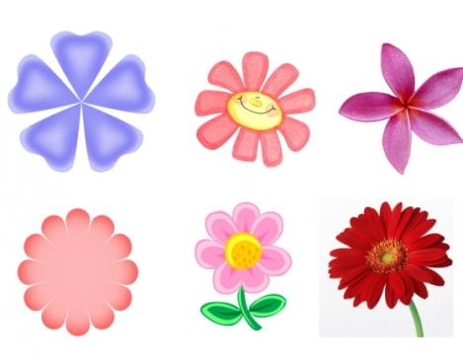
№10
Запомни количество предметов
Меню школьного психолога http://psi-school.ru/
Notes:
1балл – самостоятельно и правильно назвал все предметы и их количество. 0.5 – допустил 1-2 ошибки. 0 – допустил 3-4 и более ошибок.

Slide 18
Послушай слова,
запомни и повтори
№11
Кошка, ножницы, карандаш,
белка, книга, солнце, ветер, улитка
Окно, корабль, телефон, дождь, газета, машина, яблоко, курица
Меню школьного психолога http://psi-school.ru/
Notes:
Называйте по 8 слов за один раз. Ребенок сразу должен их повторить.
1 балл – ребенок запомнил все 7 - 8 слов с первого раза (последовательность повторения слов может быть произвольной). 0.5 – запомнил 5-6 слов с первого раза. 0 – запомнил 3-4 и менее слов.

Slide 19
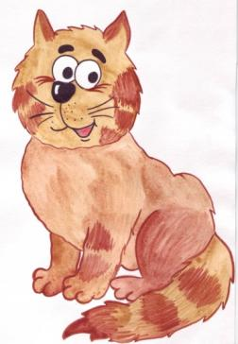
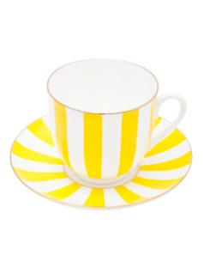
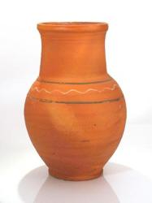
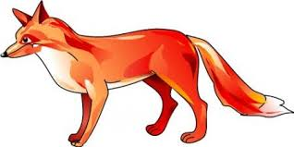
№12
Послушай и повтори предложения
Наташа рассказала сказку сестре про лису и кота.
В зимний морозный день появляются снежные узоры.
На столе стоят красивый кувшин, чашка и блюдце.
Бабушка испекла вкусные лепешки, калачи и пряники.
На лужайке пасется овца с маленьким ягненком.
Меню школьного психолога http://psi-school.ru/
Notes:
1 балл – дословно повторил все предложения с 1-2 неточностями. 0.5 – не слог повторить 1-2 предложения или повторил все предложения, но с неточностями.
0. – не смог запомнить большинство предложений.

Slide 20





№13
Запомни цветы и их цвета
Меню школьного психолога http://psi-school.ru/

Slide 21

Какого цвета цветы?
Меню школьного психолога http://psi-school.ru/
Notes:
1балл – назвал цветы и их цвета, 0.5 – допустил 1-2 ошибки в выборе цвета. 0 – допустил 3 и более ошибок.

Slide 22
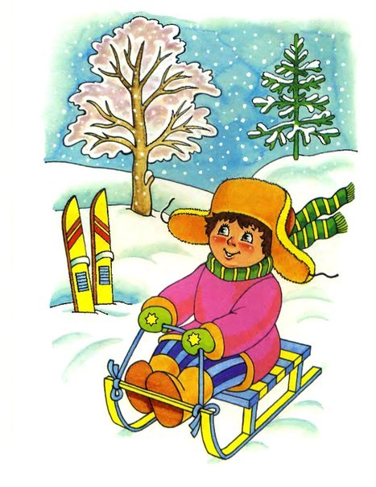
№14
Рассмотри
и запомни
картинку
Меню школьного психолога http://psi-school.ru/

Slide 23
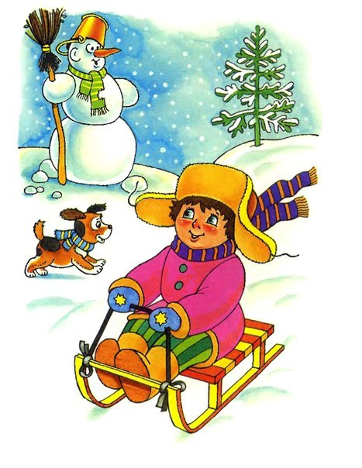
Посмотри, что
изменилось?
Меню школьного психолога http://psi-school.ru/
Notes:
1балл – запомнил и назвал все отличия. 0.5 – не назвал 1-2 отличия. 0 – не назвал 3-4 и более отличий

Slide 24
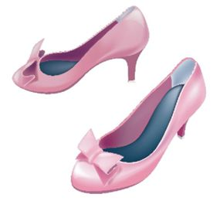
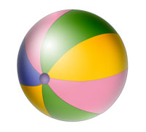
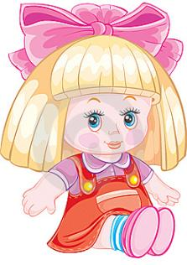

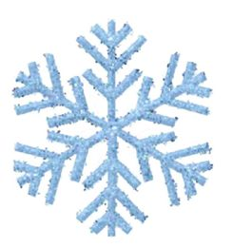
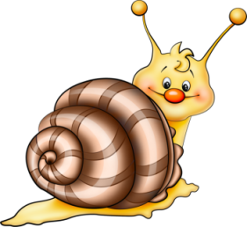
№15
Рассмотри
и запомни
картинки
Меню школьного психолога http://psi-school.ru/

Slide 25
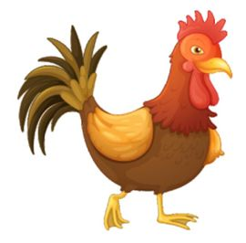
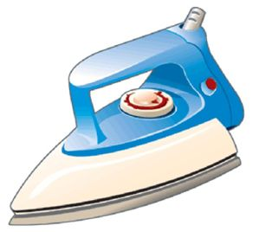
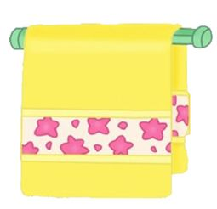
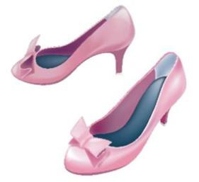
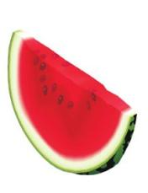
Какие
предметы
были на
предыдущем
слайде?
Меню школьного психолога http://psi-school.ru/
Notes:
1 балл – запомнил и назвал правильно предметы. 0.5 – допустил 1 ошибку или сделал задание с небольшой помощью взрослого. 0 – допустил 2-3 ошибки и не слог запомнить предметы

Slide 26
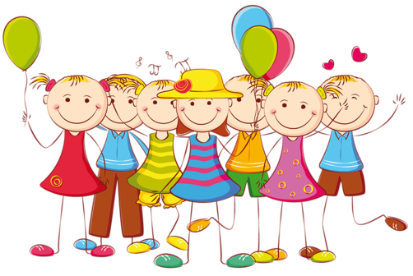

Ты
молодец !!!
Меню школьного психолога http://psi-school.ru/

Slide 27
Подсчитаем баллы
(только для взрослых)
12 – 15 баллов – высокий уровень. Ребенок отлично стравился. Вы можете предлагать ему более сложные задания, что бы его развитие не стояло на месте.
9 – 12 баллов – уровень выше среднего. Ребенок справился с заданиями хорошо, но его потенциал не развит, можно предлагать ему подобные или немного более сложные задания.
6 – 9 баллов – средний уровень. Выполнение заданий соответствует возрастным нормам, но это не повод, чтобы останавливаться на достигнутом. Предлагайте ему подобные задания и добивайтесь лучшего выполнения.
3 – 6 – уровень ниже среднего. Ребенок справился с заданиями недостаточно хорошо, заниматься с ним нужно немного больше, чем обычно. Предлагайте ребенку задания сначала более простые.
0 – 3 балла – низкий уровень. Ребенок не справился с большинством заданий. Наберитесь терпения, вам предстоит потратить много времени и сил на занятия с ребенком. Обязательно обратитесь к специалисту.
Меню школьного психолога http://psi-school.ru/

